Slide 1
Project final report
20150560 김동원

Slide 2
기획 및 달성
프로젝트 기획
음성 인식 기능이 탑재된 보이스/텍스트 챗
여러 유저에 대해서도 작동
GUI 구성
구현
보이스/텍스트 챗
음성인식, GUI 미구현
여러 유저에 대해서 작동

Slide 3
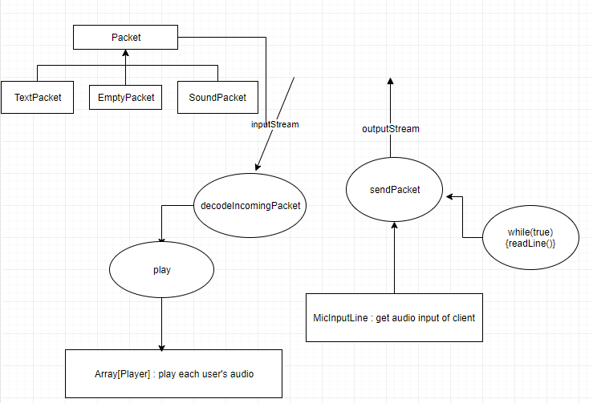
코드 디자인 – Client, Packet
client는 크게 packet을 보내는 부분과, 받는 부분으로 구성
오디오를 플레이하는 역할을 하는 Player는 각 유저 마다 하나씩 할당 –> 동시 소리 재생을 위해
decodeIncommingPacket 함수가 들어오는 packe을 확인하고, 텍스트라면 표시, 오디오라면 play함수에 전달
Play함수는 해당 Player가 있는 지 확인 후, 없으면 새로운 Player를 만듬. Player에 packet 전달.
Packet이라는 trait이 있고 이를 구현한 SoundPacket, TextPacket, EmptyPacket이 존재한다. EmptyPacket은 mic input의 크기가 작을 때 대신 보내는 역할이다.

Slide 4
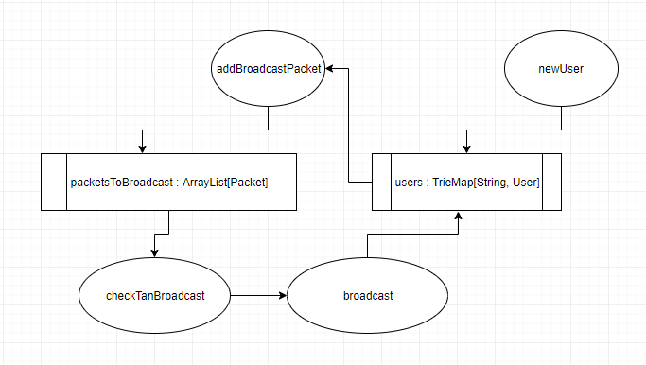
코드 디자인 - Server
Server는 패킷을 관리하는 arrayList 와 user 들을 관리하는 trieMap 으로 구성.
서버 시작과 함께 while loop 이 시작되고, user가 생기면 추가함.
각 user 들은 서버의 addBroadcastPacket 을 호출하여 ArrayList 에 packet 을 추가
서버는 이 ArrayList 를 확인하면서 packet 이 있으면 이를 user 에게 전달.
통신을 매게하는 user class를 따로 만든 이유 -> ObjectStream 을 읽는 함수들이 blocking 이기 때문.

Slide 5
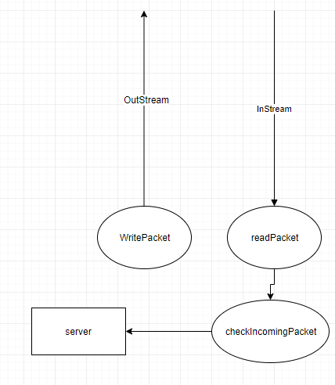
코드 디자인 - User
각 client 와의 연결을 관리하는 class
Packet 읽고 쓰는 기능
CheckIncomingPacket : 서버를 parameter 로 받음. 호출되면 loop 시작하면서 들어오는 Packet 확인 후 server 의 BroadcastArray 에 적음.

Slide 6
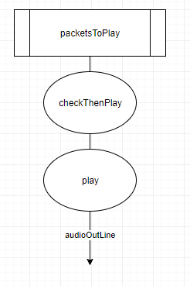
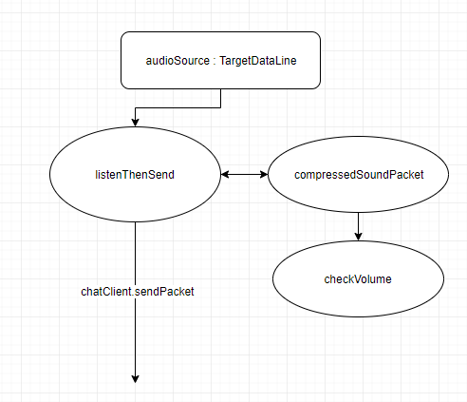
코드 디자인 – MicInputLine, Player
Mic 의 경우에는 SoundPacket 이나 EmptyPacket 을 매번 만들어서 보내도록 했다.
전달할 volume 에 대한 threshold 를 구현해 잡음 제거가 가능하도록 함.
Player 의 경우에는 재생을 위한 queue 가 있고 이를 매번 확인 후 재생.

Slide 7
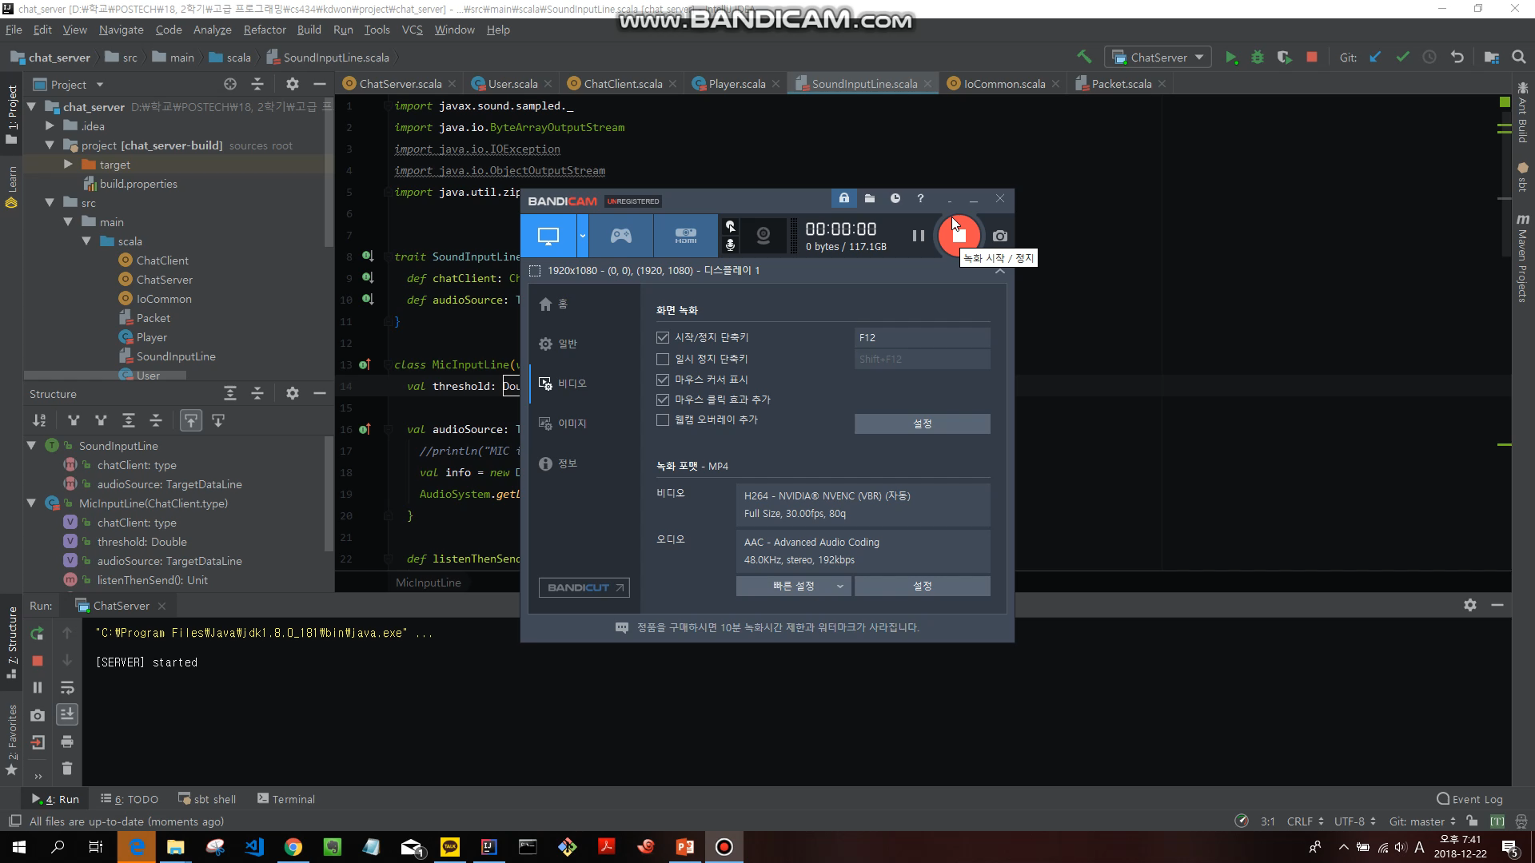
시연

Slide 8
배운 점/느낀 점(1)
동시성 프로그래밍
Thread 의 개념에 대해서는 알고 있었지만, 이를 적극적으로 사용해 프로그래밍 해 본 경험은 적었다.
Future 의 장점에 대해서 느낄 수 있었다. C 나 Java 에서는 thread 간에 join 과 같이 관리를 해주는게 필수적이었다.
대신 Future flatmap 을 사용해서 flatmap 을 만들거나, foreach 로 call back을 만드는 등 훨씬 쉽게 조작이 가능하다.
지금 생각이 난 것이지만, packet 재생이나 송신을 Promise 를 사용했다면 어땠을까? 코드가 훨씬 간결하게 완성 가능했을 것이라 생각한다.
소켓 프로그래밍 / 직렬화 / 마이크-스피커 조작
의외로 시간을 많이 뺏은 요소들.
간단할 것이라 생각했지만, 처음 써보는 라이브러리였고 여러 시행착오를 거쳤다. -> mmm에서 배운 Optimistic programmer는 나도 예외가 아니었다.

Slide 9
배운 점/느낀 점 (2)
기획을 다 수행하지 못함.
예상 이상으로 각 요소들이 많은 시간을 요구했다.
단순히 각 요소들이 future로 어떻게 표현될 것 인지만 대략적으로 생각해 놓고, 프로그래밍이 빠르게 끝날 것이라 예상했다.
하지만, 예상과 다르게 소켓 프로그래밍, Object Serialization, JMF 등을 사용할 때 굉장히 많은 시간이 소요되었다.
사용할 라이브러리는 정확하게 인지하지 않고, 프로그래밍을 급하게 시작한 것이 문제로 보인다.
추후에는 이를 수정해야겠다고 생각했다. 코딩부터 시작하지 말고, 어떤 구조를 사용할 것인지 완벽하게 설계 한 뒤(라이브러리 문서를 읽는 것도 포함) 코딩을 시작할 것.
실제로 ObjectStream read가 blocking IO 인 것을 몰랐기 때문에 코드 구조를 전체적으로 엎어야 하는 순간이 있었다. 이 과정에서 시간이 많이 소요되었다.

Slide 10
배운 점/느낀 점(3)
프로그래밍을 처음부터 끝까지 수행해보는 경험.
지금까지 해온 과제들은 스켈레톤 코드를 제공하거나, 명확한 가이드라인을 제시하는 등 내가 전적으로 프로그래밍을 해왔다고 말할 수는 없을 것 같다.
이번 프로젝트에서는 혼자, 처음부터 끝까지 프로그램을 설계/작성하였는데, 이러한 경험은 이전까지 많이 경험해보지 못한 것이었다.
수업시간에 배운 것처럼 functional style 이나 OOP의 핵심들을 많이 이용하려고 노력했다. Packet의 class design 이나 server 의 future 생성에서 이러한 지식들을 많이 활용하려고 노력했다.
결론적으로, 지금껏 코딩하면서 각각의 라인에 가장 신경을 많이 쏟은 프로그램이 아닌가 싶다.

Slide 11
배운 점/ 느낀 점(4)
철저한 설계는 정말 중요하다.
교수님이 이를 굉장히 강조하셨기 때문에 나도 이를 수행하고자 노력했다. 그리고 설계를 꼼꼼히 했다고 생각했지만..
실제 프로그래밍을 진행해보니, 내가 한 설계는 아이디어에 불과하다고 생각되었다.
내가 평소에 프로그래밍 하며 하는 사고의 흐름이 설계 과정에서 진행되어야 한다는 사실을 깨달았다.

